Slide 1

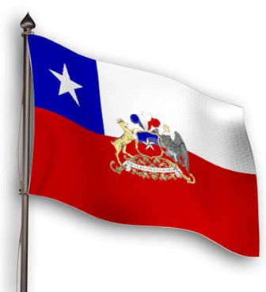
UNIDAD TEMÁTICA N° 2 ANÁLISIS REALIDAD NACIONAL
ESCUELA NAVAL ARTURO PRAT
CÁTEDRA DE CS. SOCIALES
ANÁLISIS DE LA REALIDAD NAC E INT
PC B. RAMÍREZ T.

Slide 2
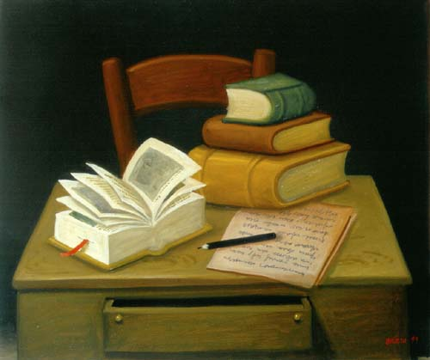
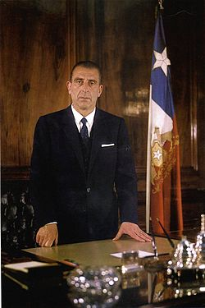
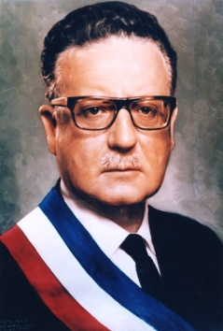
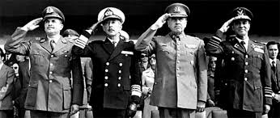
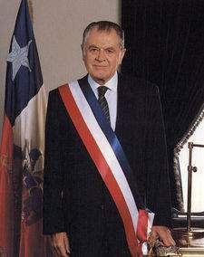
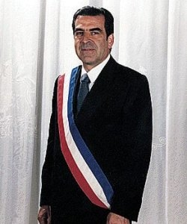
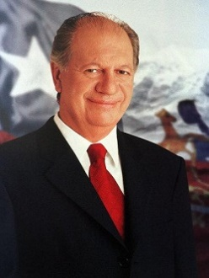
CONTENIDOS
U.T. 2 REALIDAD NACIONAL
      Revolución en libertad.
      Camino hacia el socialismo.
      Nuevo orden institucional.
      Restauración hacia la democracia.

Slide 3

OBJETIVOS
Evaluar el desarrollo político, económico y social en la denominada Revolución en Libertad.

Slide 4
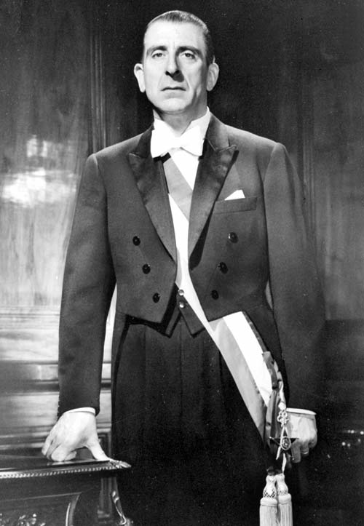
1. REVOLUCIÓN EN LIBERTAD
a.- La política de gobierno de E. Frei M.
b.- Las reformas económicas y sociales.
c.- Los conflictos del mundo político.

Slide 5
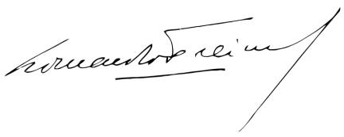
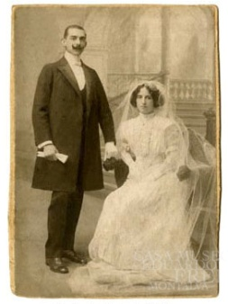
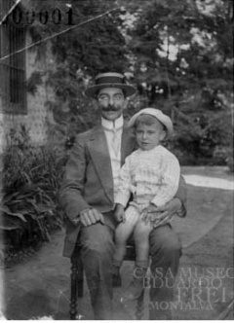
EDUARDO FREI MONTALVA
Nació en Santiago: 16 /1 /1911.
Falleció en Santiago: 22 /1 /1982.
Padre: contador, luterano, emigrante suizo-alemán
  Eduardo Frei Schilinz.
Madre: dueña de casa, católica, chilena
  Victoria Montalva Martinez.
Estudió:
  Escuela pública N° 16 de Lontué, Maule.
  Seminario Conciliar de Santiago.
  Instituto de Humanidades Luis Campino.
  1929 Universidad Católica de Chile: Leyes.
    1932 Tesis “El Régimen del Salariado y su posible abolición”.
    1933 Título de abogado con el Gran Premio de Honor.
  1933 Invitado a Roma: Congreso Iberoamericano Juventud Católica.

Slide 6
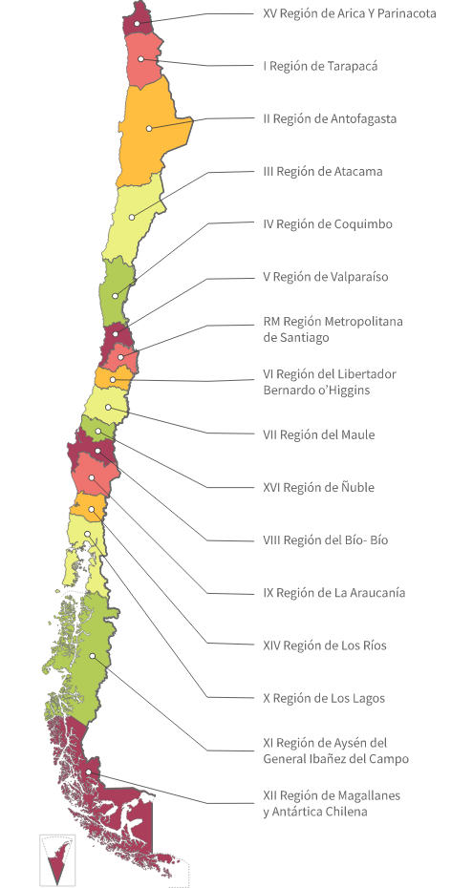
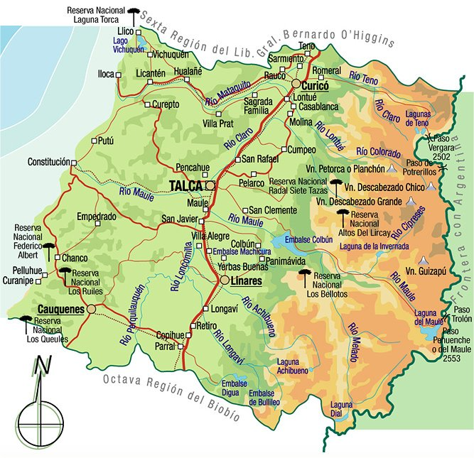
VII Región del Maule (Lontué)

Slide 7
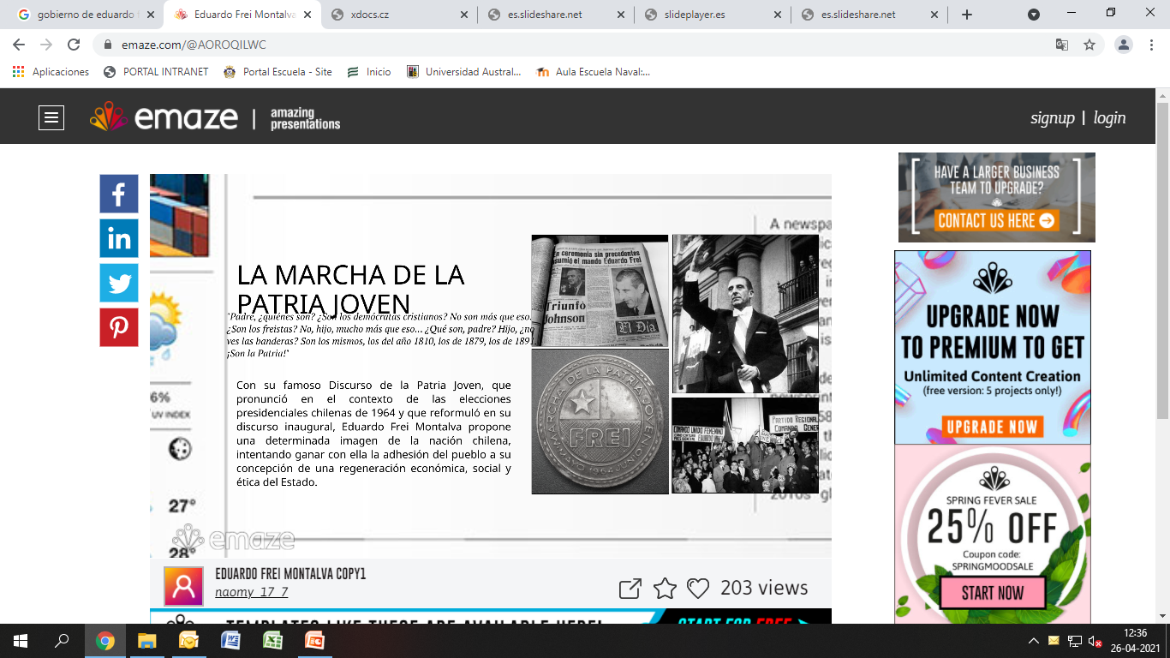

Slide 8
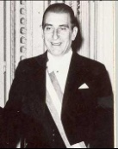
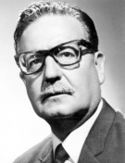
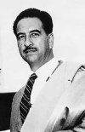
ELECCIONES
4 / 9 / 1964
CANDIDATO | PARTIDO | HOMBRES | MUJERES | TOTAL VOTOS | %
EDUARDO FREI MONTALVA | DEMOCRACIA CRISTIANA | 652.895 | 756.117 | 1.409.012 | 55.06
SALVADOR ALLENDE GOSSENS | FRENTE DE ACCIÓN POPULAR | 593.770 | 384.132 | 977.902 | 38.6
JULIO DURÁN NEUMANN | RADICAL | 68.071 | 57.162 | 125.233 | 4.9
Total de votos válidamente emitidos |  | 2.512.147 Población total de Chile 1960 - 7.374.115 hab.
Fuente: Elaboración Propia.
Datos: Cruz-Coke, R. (1986). Historia Electoral de Chile. Santiago de Chile: Jurídica. P. 157

Slide 9
ELECCIONES 1964
Asume la Presidencia en condiciones favorables:
  Alta votación electoral.
  Apoyo del Senado.
  Alto precio del cobre.
  Reformas de Frei acordes con la Alianza para el Progreso (apoyo crediticio estadounidense).

Slide 10
SU GOBIERNO
Lema de campaña: “Revolución en Libertad”:
  respetando las instituciones.
  respetando la democracia.
  respetando la persona humana en dignidad y derechos.
Tres reformas estructurales:
  Reforma Agraria.
  Chilenización del Cobre.
  Promoción Popular.

Slide 11
LOS 5 PUNTOS PROGRAMA GOBIERNO DE E. FREI M.
Desarrollo económico e industrialización.
Educación y enseñanza técnica.
Solidaridad y justicia social.
Participación política.
Soberanía popular.

Slide 12
1. DESARROLLO ECONÓMICO INDUSTRIAL
a) REFORMA AGRARIA
Objetivo: Establecer una forma de explotación de la tierra socialmente más justa, eficiente y moderna.
Lema: “La tierra para el que la trabaja”.
Significó la modernización del mundo agrario:
  Ley N° 16.640 Reforma Agraria, redistribución tierra.
  Ley N° 16.625 Sindicalización Campesina.
Consecuencias:
  Expropiación: 1.400 predios, 3,5 Mill. de hectáreas.
  Formación: 400 sindicatos, agrupó a 100 mil campesinos.
  Huelgas y tomas de predios agrícolas.
  Polarizaron a la sociedad agraria chilena.

Slide 13
b) CHILENIZACIÓN DEL COBRE
Objetivos:
Aumentar la producción.
Refinar el cobre en Chile.
Incorporarse a la comercialización internacional.
Mejorar la situación de los trabajadores.
1960, las ventas del cobre representaban el 60% del total de las exportaciones chilenas.
85% industria cuprífera en poder de 2 empresas estadounidenses:
  Anaconda: Chuquicamata, Potrerillos y El Salvador.
  Kennecot : El Teniente.
1965, Chile intentó el traspaso de las mineras con la finalidad de duplicar la producción de cobre dentro de un plazo de 6 años.

Slide 14
Comparación de Conceptos
CHILENIZACIÓN | NACIONALIZACIÓN
Ley que tiene por finalidad traspasar las mineras cupríferas al estado de Chile. | Es la etapa final del proceso de Chilenización, pero que llegó a su fin en el gobierno de Allende.

Slide 15
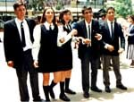
2. EDUCACIÓN
REFORMA EDUCACIONAL
OBJETIVO:
Generar acceso a la educación y permanecer en ella independientemente del nivel socioeconómico.
Renovó planes y programas de estudio.
Creó Junta Nacional de Auxilio Escolar y Becas (JUNAEB).
Modificó el proceso de ingreso a la Universidad:
  Suprimió el Bachillerato 1966.
  Creó Licencia Enseñanza Media, requisito ingreso U.
  Creó la Prueba de Aptitud Académica (PAA) 1967.

Slide 16
3. SOLIDADIDAD Y JUSTICIA SOCIAL
“PROMOCIÓN POPULAR" (Ley N° 16.880):
  OBJETIVO: crear organizaciones de base capaces de enfrentar los problemas con lo que se pretendía mejorar las condiciones de vida de los sectores marginales.
Los cambios se realizarían desde la comunidad misma, impulsando el sindicalismo y la educación.
Creó la Consejería Nacional de Promoción Popular que, no pudo ser ministerio, aunque tuvo tanta importancia como si lo hubiese sido.

Slide 17

4. Participación Política
Ley N° 17.284 Reforma Constitucional:
Rebaja edad para votar de 21 a 18 años.
Otorga derecho a voto a los analfabetos.

Slide 18
Política Exterior
Definición límites 1966: zona de Palena, con arbitraje de S.M. Británica.
Viajes: Frei M. visitó países América y Europa.
Visitas en Chile:
  Francia, Charles de Gaulle.
  Inglaterra, la Reina Isabel II.
Relaciones diplomáticas:
  Reanudaron con la UR.SS, rotas desde el Gobierno de G. González Videla.

Slide 19
Crisis Política, El “Tacnazo” 1969
Grupo de oficiales se acuarteló en el Regimeinto Tacna con el propósito de exigir mejoras salariales.
El gobierno del presidente Frei M.:
  Clausura la legislatura extraordinaria.
  Decreta estado de sitio.
Luego de 20 horas de rebelión y de 7 horas de negociaciones:
  Gral. Viaux entregó el control del regimiento al general Alfredo Mahn.
  Todas las fuerzas de su mando quedan arrestadas y a Justicia Militar.
  El Ministro de Defensa y el Comandante en Jefe, renunciaron.
  La Comandancia fue asumida por el General René Scheneider Chereau.

Slide 20
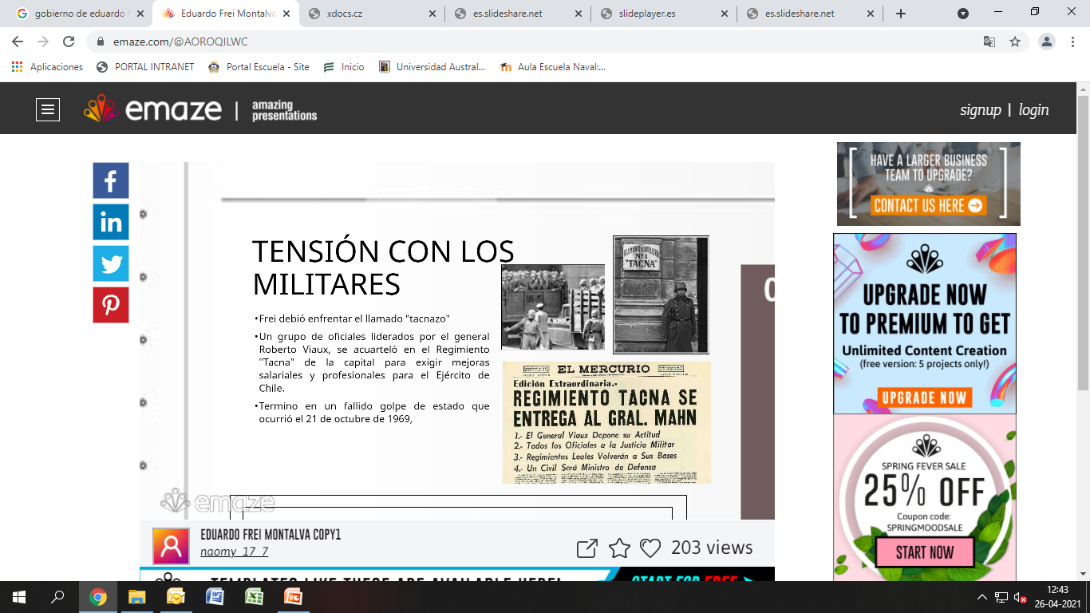

Slide 21
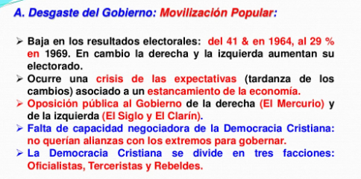
LA REVOLUCIÓN DE LAS EXPECTATIVAS

Slide 22
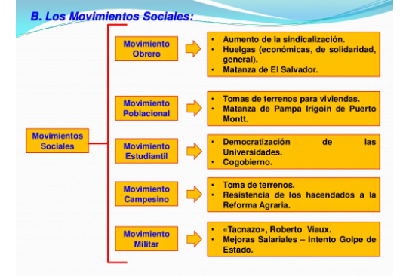
LA REVOLUCIÓN DE LAS EXPECTATIVAS

Slide 23
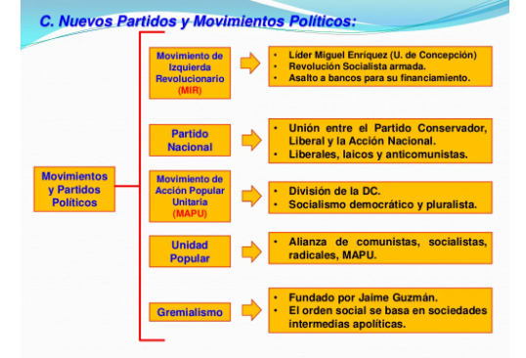
LA REVOLUCIÓN DE LAS EXPECTATIVAS

Slide 24
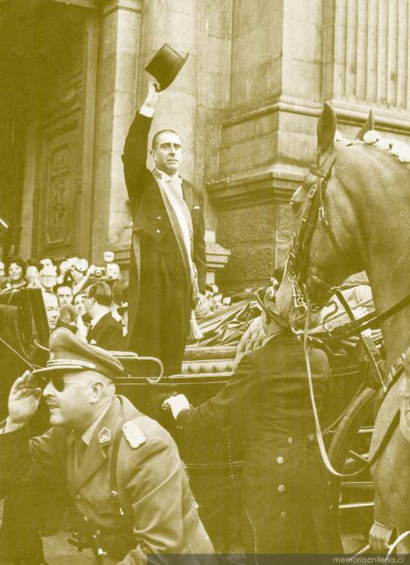
FREI MONTALVA RECIEN ELEGIDO PRESIDENTE

Slide 25
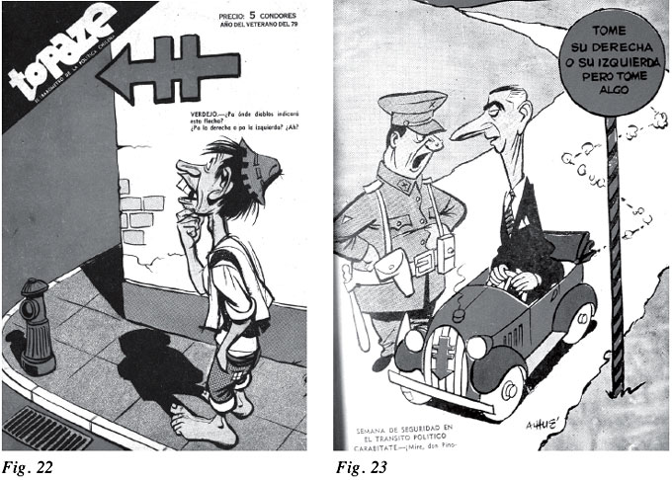
Desde las páginas de Topaze, se conminaba a la Falange y luego a la D.C. a asumir una postura, puesto que la indecisión resultaba agotadora.
FUENTE: http://www.scielo.cl/scielo.php?pid=S0717-71942007000200001&script=sci_arttext

Slide 26
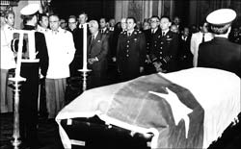
Velatorio de Eduardo Frei Montalva
22 de enero de 1982
(Archivo La Nación - Chile)

Slide 27
Muerte de Frei Montalva
Frei murió 22/1/1982 en la Clínica Santa María:
  operado de una hernia al hiato, y de una severa infección
Tesis familiar:
  sólo un agente externo (tóxico) puede explicar el rápido deterioro de su salud y la ineficacia de los antibióticos.
Dos informes del Departamento de Medicina Legal de la Universidad de Chile, concluyeron:
  presencia de toxinas: gas mostaza y talio.
El ministro Madrid notificó a 6 personas por los delitos de homicidio.
Los procesados fueron:
  Luis Becerra, ex chofer de Frei Montalva.
  H. Rosenberg y S. González, patólogos encargados autopsia.
  Patricio Silva y Pedro Valdivia, médicos.
  R. Lillo, ex DINA y CNI.

Slide 28
BIBLIOGRAFÍA
Bravo, L. (1978). Régimen de Gobierno y Partidos Políticos en Chile (1924-1973). Santiago de Chile: Jurídica de Chile.
BCN. (s/d). “Biografía de E. Frei M”. Disponible en: http://biografias.bcn.cl/pags/biografias/detalle_par.php?id=577
Memoria Chilena. (s/d). “E. Frei M”. Disponible en: http://www.memoriachilena.cl/temas/index.asp?id_ut=lareformaagraria(1962-1973)
Ramírez, B. (2019). Apunte de Estudio: Análisis de la Realidad Nacional. Valparaíso de Chile: Escuela Naval Arturo Prat.

